Slide 1
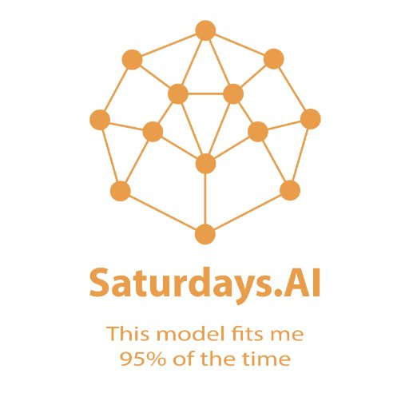

Scholar Dropout Detection.
Equipo 2:
Angel Cruz Griselda Perez
Xochitl Arroyo Marcos Bolaños
Mentor : Nelly De Anda
City Lead: Ma Angelina Alarcon Romero

Slide 2
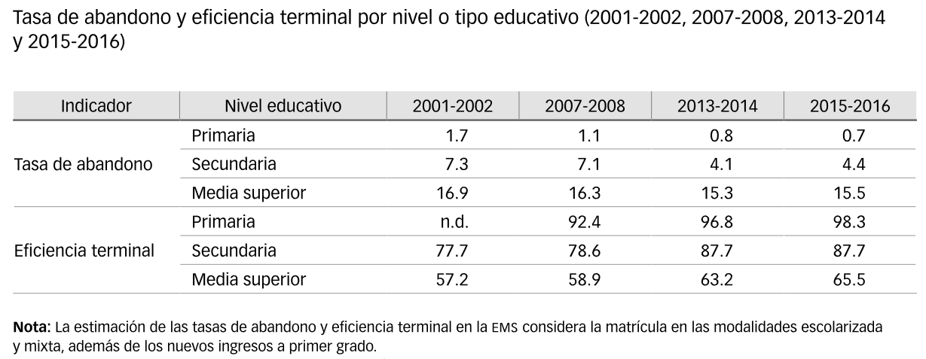
Abandono Escolar en Mexico

Slide 3
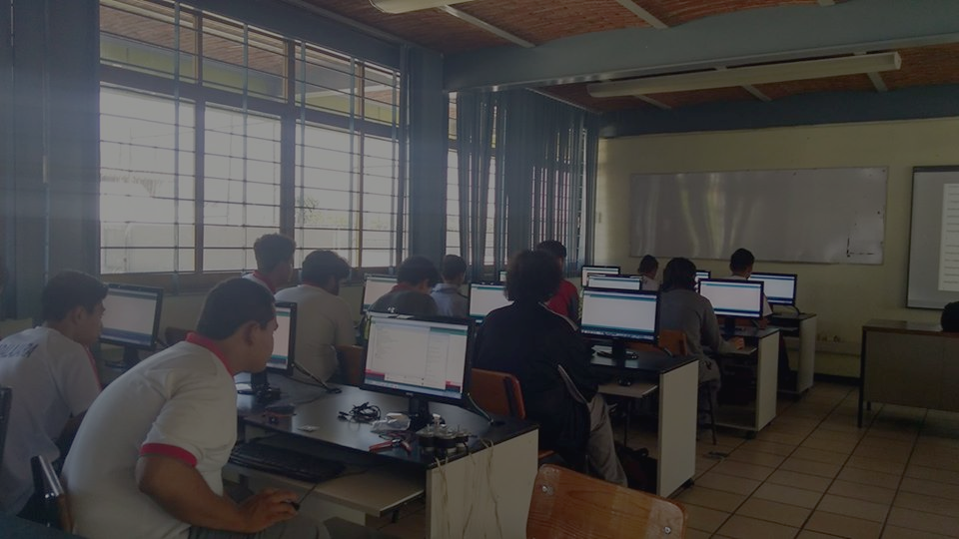
La educación tecnológica es clave para integrarse a la fuerza laboral de una industria especializada.
https://github.com/marcos862/SaturdaysAI_Project_T2/

Slide 4

Objetivo:
Predecir a través del MACHINE LEARNING el riesgo que tienen los estudiantes de abandonar sus estudios y así implementar estrategias de intervención oportunas.
https://github.com/marcos862/SaturdaysAI_Project_T2/

Slide 5
Resultados Obtenidos
https://github.com/marcos862/SaturdaysAI_Project_T2/

Slide 6
Basándonos en sus calificaciones y faltas…
va a abandonar sus estudios este estudiante?
https://github.com/marcos862/SaturdaysAI_Project_T2/
Notes:
Para llegar a los resultados… primero teníamos que generar una pregunta muy especifica, la cual, pudiera ser respondida con ML, y dicha pregunta fue:
Basándonos den sus calificaciones y faltas, que son datos que toda escuela debe de tener, va a abandonar sus estudios este estudiante?

Slide 7
https://github.com/marcos862/SaturdaysAI_Project_T2/
Notes:
Ya con la pregunta especifica definida, tuvimos que explorar los datos para darnos una idea de que problemas podríamos encontrar, uno de los tantos problemas que encontramos fue… como era de esperarse, que los alumnos que nos interesa predecir correctamente, los que van a abandonar sus estudios, son pocos en relación a los estudiantes que no abandonan.
Teniendo esta información, de todos los algoritmos posibles de ML tuvimos que reducirlos a solo los que pudieran trabajar de mejor manera con este tipo de datos desbalanceados.

Slide 8
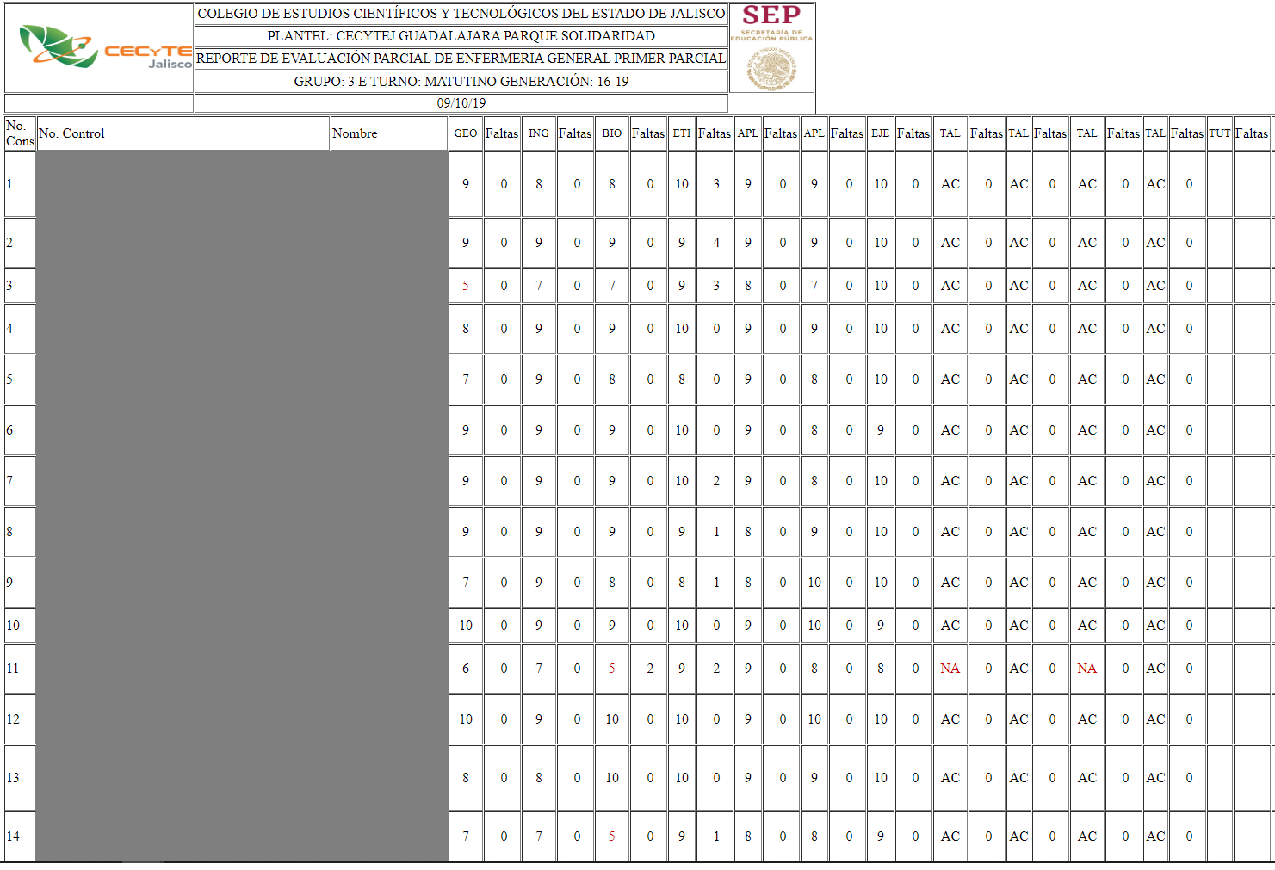
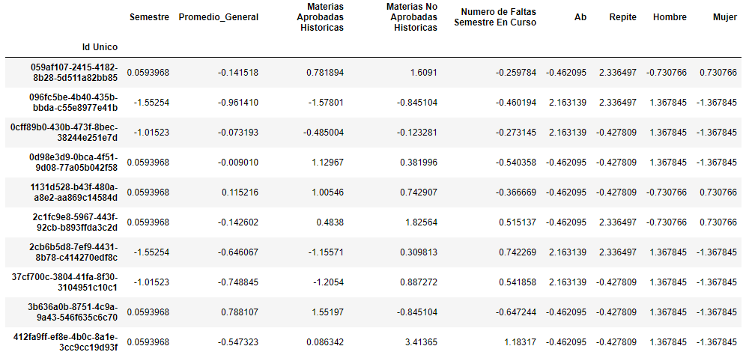
https://github.com/marcos862/SaturdaysAI_Project_T2/
Notes:
Los datos, como el petróleo… de poco sirve crudo, para poder obtener valor de ambos, se tienen que refinar, transformar, por lo cual, tuvimos que transformar nuestros datos crudos para poder hacer uso de ellos y así lograr el objetivo que es responder la pregunta de si un estudiante en particular va o no a abandonar sus estudios.

Slide 9
Exactitud del Modelo
96%
General
95%
Continuo sus Estudios
97%
Abandono sus Estudios
https://github.com/marcos862/SaturdaysAI_Project_T2/
Notes:
Después de hacer varias pruebas con diferentes algoritmos y usando diferentes técnicas para balancear los datos, el modelo con los mejores resultados nos lograba predecir, el 96% de las veces correctamente que alumno iba o no a abandonar sus estudios.
Pero en nuestro caso, la exactitud general del modelo podría ser engañosa debido a la naturaleza de nuestros datos desbalanceados, por lo cual, teníamos también que revisar que tan bueno era cada algoritmo detectando si un estudiante iba o no a abandonar sus estudios, por lo cual, era también importante medir la exactitud para cada caso.

Slide 10

Código Abierto
SaturdaysAI_Project_T2
“Lo maravilloso de aprender algo es que nadie puede arrebatárnoslo” -B.B King.
https://github.com/marcos862/SaturdaysAI_Project_T2/

Slide 11
Diapositivas de Apoyo
https://github.com/marcos862/SaturdaysAI_Project_T2/

Slide 12
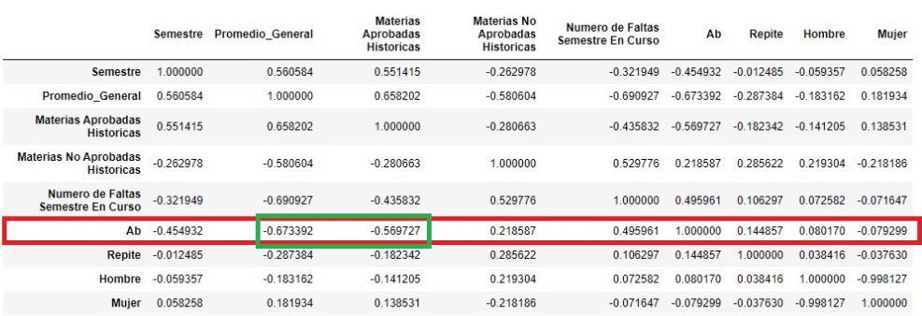
Matriz de Correlación.
Ab es nuestra variable a predecir
https://github.com/marcos862/SaturdaysAI_Project_T2/
Notes:
Accuracy: Buenas / Total
Precisión: Que tan confiable es un modelo en responder si un punto pertenece a esa clase
Recall: que tan bien bien puede el modelo detectar a esa clase

Slide 13
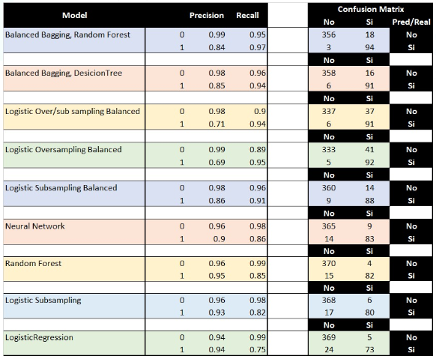
https://github.com/marcos862/SaturdaysAI_Project_T2/
Notes:
Accuracy: Buenas / Total
Precisión: Que tan confiable es un modelo en responder si un punto pertenece a esa clase
Recall: que tan bien bien puede el modelo detectar a esa clase

Slide 14
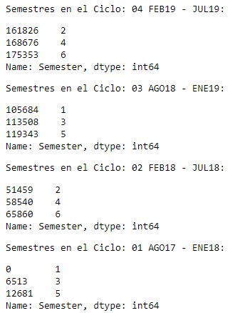
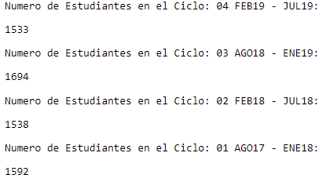
https://github.com/marcos862/SaturdaysAI_Project_T2/
Notes:
Accuracy: Buenas / Total
Precisión: Que tan confiable es un modelo en responder si un punto pertenece a esa clase
Recall: que tan bien bien puede el modelo detectar a esa clase

Slide 15
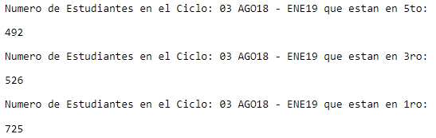
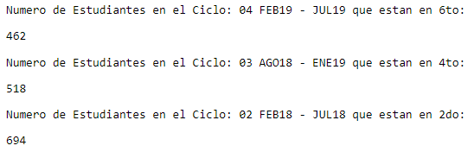
69 alumnos en total ya no estan en el siguiente ciclo
https://github.com/marcos862/SaturdaysAI_Project_T2/

Slide 16
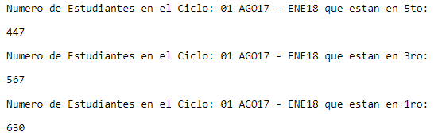
https://github.com/marcos862/SaturdaysAI_Project_T2/

Slide 17

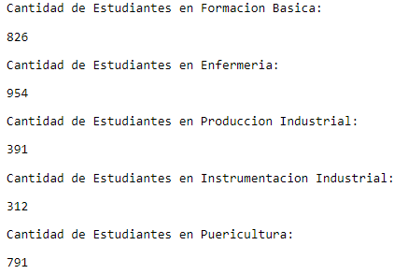

Carreras:
https://github.com/marcos862/SaturdaysAI_Project_T2/

